Slide 1

Jest: snapshots, test.each
Дмитрий Вайнер
Тлг: ci807ca

Slide 2
Snapshots: зачем надо?
Еще один способ регрессионного тестирования (как Loki)
Сравнивает только текстовое представление (сдвиги пикселей не видны)
Тесты должны быть детерминированы
Не замена остальным тестам (в т.ч. юнит-тестам)
Снапшоты коммитят

Slide 3
Snapshots
Установка в React.js
npm i --D react-test-renderer
Если приложение генерировалось не через create-react-app, то надо ставить
npm i -D jest babel-jest @babel/preset-env @babel/preset-react react-test-renderer
Babel.config.js
module.exports = {
presets: ['@babel/preset-env', '@babel/preset-react'],
};

Slide 4
Использование
Было так
const { container, getByText } = render(<Message message={message}/>);
expect(getByText(/Nick/i)).toBeInTheDocument();
expect(getByText(/Hello/i)).toBeInTheDocument();
Можно со снапшотами
const component = renderer.create(
<Message message={message}/>,
);
let componentSnapshot = component.toJSON();
expect(componentSnapshot).toMatchSnapshot();

Slide 5

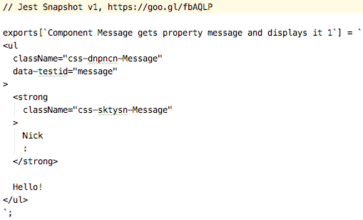
Как выглядит
После команды npm run test

Slide 6
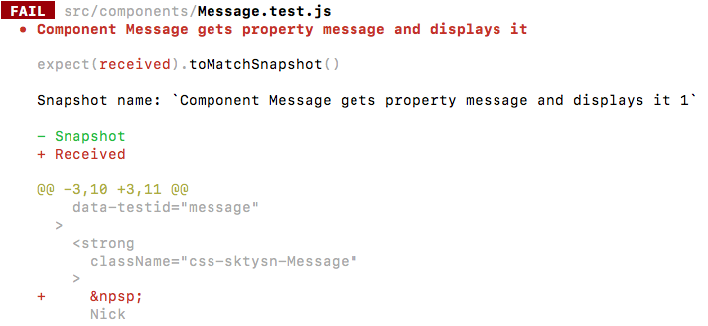
Как выглядит ошибка?

Slide 7
Что дальше
Если эти изменения намеренные:
npm run test -- -u
Если так быть не должно, правим компонент, чтобы он подходил под снапшот

Slide 8
Inline snapshot
npm i -D prettier
Сохраняются не в отдельный файл, а в теле теста
Использование
const component = renderer.create(<MessagesList messages={messages} />).toJSON();
expect(component).toMatchInlineSnapshot();
При втором прогоне
expect(component).toMatchInlineSnapshot(`
<div>
<li
className="css-1hrldkh"
>
<ul
className="css-1fvdz17-Message"
data-testid="message"
>
<strong
className="css-sktysn-Message"
>

Slide 9
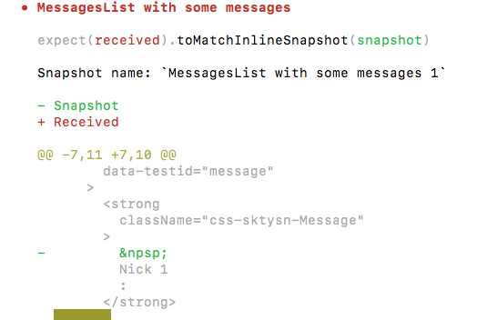
Inline snapshot
Видны изменения

Slide 10
Работает и в Vue
Работает из коробки
Было
expect(wrapper.text()).toMatch(`${message.nick}: ${message.message}`);
Стало
expect(wrapper.element).toMatchSnapshot();
Можно улучшить сериализатор
npm i -D jest-serializer-vue
И добавив в jest.config.js
snapshotSerializers: ["jest-serializer-vue"]

Slide 11
Можно делать снапшот ошибок
Сравнивать, что выдается та же ошибка, что и раньше
function getErrorMessage() { throw new Error('Error message!'); }
expect(() => getErrorMessage()).toThrowErrorMatchingSnapshot();

Slide 12
Серийные тесты с разными параметрами
Допустим, надо протестировать метод sum(a,b)
describe('test add method', () => {
test('should return 5 when 2 and 3 are used', () => {
expect(add(2, 3)).toEqual(5);
});
test('should return 50 when 20 and 30 are used', () => {
expect(add(20, 30)).toEqual(50);
});
test('should return -5 when -2 and -3 are used', () => {
expect(add(-2, -3)).toEqual(-5);
});
});

Slide 13
Серийные тесты с разными параметрами
Вместо этого можно писать:
describe('test add method', () => {
test.each`
a | b | result
${2} | ${3} | ${5}
${20} | ${30} | ${50}
${-2} | ${-3} | ${-5}
`('should return $result when $a and $b are used', ({a, b, result}) => {
expect(add(a, b)).toEqual(result);
});
});

Slide 14
Серийные тесты с разными параметрами
Вместо
test("should correctly check answer", () => {
const question = generateQuestion();
switch (question.operator) {
case "+":
expect(checkAnswer(question, question.firstOperand + question.secondOperand)).toBe(true);
expect(checkAnswer(question, question.firstOperand + question.secondOperand + 1)).toBe(false);
break;
case "-":
expect(checkAnswer(question, question.firstOperand - question.secondOperand)).toBe(true);
expect(checkAnswer(question, question.firstOperand - question.secondOperand + 1)).toBe(false);
break;
case "*":
expect(checkAnswer(question, question.firstOperand * question.secondOperand)).toBe(true);
expect(checkAnswer(question, question.firstOperand * question.secondOperand + 1)).toBe(false);
break;
default:
}
});

Slide 15
Серийные тесты с разными параметрами
Можно написать гораздо короче
test.each`
a | b | operator | result
${1} | ${2} | ${'+'} | ${3}
${7} | ${6} | ${'+'} | ${13}
${4} | ${2} | ${'+'} | ${6}
${1} | ${2} | ${'-'} | ${-1}
${7} | ${5} | ${'-'} | ${2}
${10} | ${3} | ${'-'} | ${7}
${1} | ${2} | ${'*'} | ${2}
${3} | ${7} | ${'*'} | ${21}
${4} | ${8} | ${'*'} | ${32}
`("should correctly check answer", ({a, b, operator, result}) => {
const question = {
firstOperand: a,
secondOperand: b,
operator
};
expect(checkAnswer(question, result)).toBe(true);

Slide 16
Серийные тесты с разными параметрами
Допустим, есть компонент
const Button = ({ isPrimary, isDanger, isSuccess }) => (
<button
className={cn('button', {
'is-primary': isPrimary,
'is-danger': isDanger,
'is-success': isSuccess,
})}
/>
);
Cn – очень удобный компонент для условных классов, см. доку

Slide 17
Серийные тесты с разными параметрами
Тестируем, какой класс он приобретает при разных параметрах
describe('test Button component', () => {
it.each`
propName | className
${'isPrimary'} | ${'is-primary'}
${'isDanger'} | ${'is-danger'}
${'isSuccess'} | ${'is-success'}
`('should have class $className when prop $propName is equal to $propValue', ({propName, className}) => {
props = { ...props, [propName]: true };
const wrapper = render(<Button {...props} />);
expect(wrapper.container.firstChild).toHaveClass(className);
});
});

